Slide 1
ARCHITETTURA DEI SISTEMI ELETTRONICI
LEZIONE N° 13
Tabella delle funzioni e delle transizioni
Flip-flop D Edge triggered con Preset e Clear
Registri
Contatore asincrono
Contatore sincrono

Slide 2
Richiami
Flip-flop S-R Master-slave
Flip-flop J-K Master-slave
Flip-flop D Master-slave
Flip-flop T Master-slave
Flip-flop D Edge triggered

Slide 3
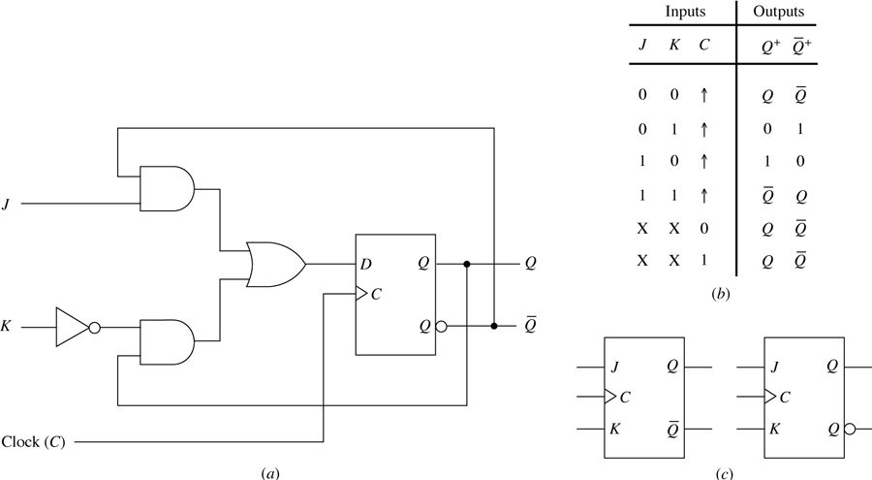
Flip-flop J-K Positive Edge triggered (soluzione alternativa)

Slide 4
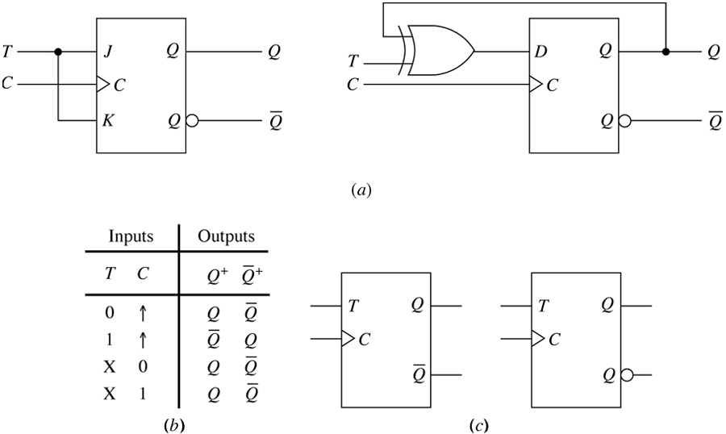
Flip-flop T Positive Edge triggered (soluzione alternativa)

Slide 5
Tabelle delle funzioni
S | R | Q⁺
0 | 0 | Q
0 | 1 | 0
1 | 0 | 1
1 | 1 | -
D | Q⁺
0 | 0
1 | 1
J | K | Q⁺
0 | 0 | Q
0 | 1 | 0
1 | 0 | 1
1 | 1 | Q
T | Q⁺
0 | Q
1 | Q

Slide 6
Tabella delle transizioni (Tabella next-state) Flip-flop S-R
S | R | Q | Q⁺
0 | 0 | 0 | 0
0 | 0 | 1 | 1
0 | 1 | 0 | 0
0 | 1 | 1 | 0
1 | 0 | 0 | 1
1 | 0 | 1 | 1
1 | 1 | 0 | -
1 | 1 | 1 | -
Q⁺ |  | S R
 |  | 00 | 01 | 11 | 10
Q | 0 | 0 | 0 | - | 1
 | 1 | 1 | 0 | - | 1

Slide 7
Tabella delle transizioni (Tabella next-state) Flip-flop D
Q⁺ |  | D
 |  | 0 | 1
Q | 0 | 0 | 1
 | 1 | 0 | 1
D | Q | Q⁺
0 | 0 | 0
0 | 1 | 0
1 | 0 | 1
1 | 1 | 1

Slide 8
Tabella delle transizioni (Tabella next-state) Flip-flop J-K
J | K | Q | Q⁺
0 | 0 | 0 | 0
0 | 0 | 1 | 1
0 | 1 | 0 | 0
0 | 1 | 1 | 0
1 | 0 | 0 | 1
1 | 0 | 1 | 1
1 | 1 | 0 | 1
1 | 1 | 1 | 0
Q⁺ |  | J K
 |  | 00 | 01 | 11 | 10
Q | 0 | 0 | 0 | 1 | 1
 | 1 | 1 | 0 | 0 | 1

Slide 9
Tabella delle transizioni (Tabella next-state) Flip-flop T
T | Q | Q⁺
0 | 0 | 0
0 | 1 | 1
1 | 0 | 1
1 | 1 | 0
Q⁺ |  | T
 |  | 0 | 1
Q | 0 | 0 | 1
 | 1 | 1 | 0

Slide 10
Forme d’onda
Il Flip – Flop T divide per 2 la frequenza del Clock
Simbolo
Ck
T
Q
t
T Q
Ck

Slide 11
Osservazioini
Il Flip-Flop D edge triggered elemento base delle reti sincronizzate
Non è possibile prevedere il valore dell’uscita del Flip –Flop all’accensione
Può essere necessario inizializzare il sistema anche durante il normale funzionamento
L’inizzializzazione può richiedere il caricamento di un particolare valore
L’inizializzazione deve essere indipendente dai fronti del Clock (asincrona)

Slide 12
Flip – Flop D (Edge Triggered) con CLEAR & PRESET asincroni
Preset
D
Q
Clear
Preset
Ck
D
Q
Φ₁
Ck
Φ₂
Clear

Slide 13
Verifica Pr = 0 , Ck = 1
0
Preset
1
1
X
Q
D
0
0
1
Clear
Ck
0
Φ₁
Φ₂
1

Slide 14
Verifica Pr = 0 , Ck = 0 , D = 1
0
Preset
1
1
1
Q
D
1
0
0
1
Clear
Ck
1
Φ₁
Φ₂
0

Slide 15
Verifica Pr = 0 , Ck = 0 , D = 0
0
Preset
1
1
1
0
Q
D
0
0
1
1
Clear
Ck
1
Φ₁
Φ₂
0

Slide 16
Registro a scorrimento (shift register)
Serial In Serial Out (SISO)
D Q
Ck
D Q
Ck
D Q
Ck
D Q
Ck
In
Out
0
1
2
3
Ck
Ck
In
0
1
2
3
0 1 2 3 4
t
Out

Slide 17
Registro a scorrimento 2
Serial In Parallel Out (SIPO)
In
D Q
Ck
D Q
Ck
D Q
Ck
D Q
Ck
Out
Ck
Q₃
Q₂
Q₁
Q₀
Ck
In
1
1
0
1
Q₃
1
Q₂
0
Q₁
1
Q₀
1
0 1 2 3 4
t
Out

Slide 18
Registro a scorrimento 3
Parallel In Serial Out (PISO)
Load
Pr
D Q
Ck
Cl
Pr
D Q
Ck
Cl
Pr
D Q
Ck
Cl
Pr
D Q
Ck
Cl
Out
Clear
Ck

Slide 19
Registro a scorrimento 4
Parallel In Parallel Out (PIPO)
Load
Pr
D Q
Ck
Cl
Pr
D Q
Ck
Cl
Pr
D Q
Ck
Cl
Pr
D Q
Ck
Cl
Out
Clear
Ck

Slide 20
OSSERVAZIONE
Negli ultimi due registri (PISO) e PIPO) gli ingressi parallelo sono
ASINCRONI

Slide 21
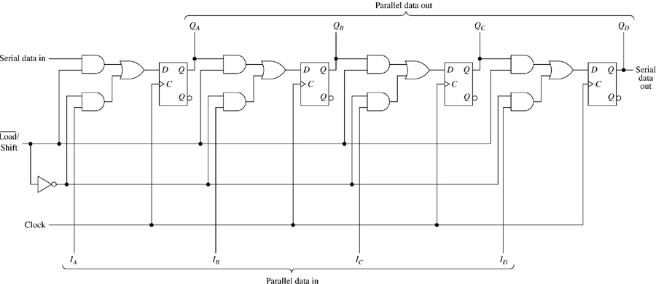
Registro a scorrimento universale unidirezionale

Slide 22
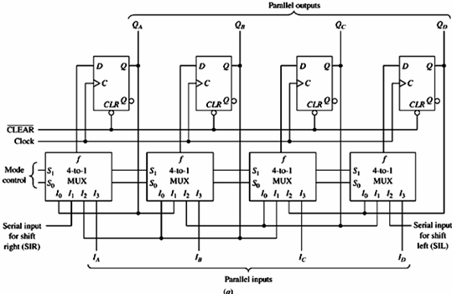
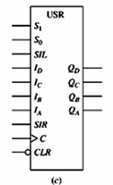
Registro a scorrimento universale

Slide 23
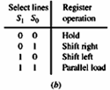
Registro a scorrimento universale

Slide 24
Registro di sincronizzazione
PIPO Ver. 2
D Q
Ck
D Q
Ck
D Q
Ck
D Q
Ck
In
Ck
Q₃
Q₂
Q₁
Q₀

Slide 25
Flip – Flop T in cascata
E
T Q
Ck
T Q
Ck
T Q
Ck
T Q
Ck
C
Q₀
Q₁
Q₂
Q₃

Slide 26
Forme d’onda
C
E
Q₀
Q₁
Q₂
Q₃
t
0 1 2 3 4 5 6 7 8 9 10

Slide 27
Contatore modulo 2^{N} con riporto seriale
Sequenza di uscita
N | Q3 | Q2 | Q1 | Q0
0 | 0 | 0 | 0 | 0
1 | 0 | 0 | 0 | 1
2 | 0 | 0 | 1 | 0
3 | 0 | 0 | 1 | 1
4 | 0 | 1 | 0 | 0
5 | 0 | 1 | 0 | 1
6 | 0 | 1 | 1 | 0
7 | 0 | 1 | 1 | 1
8 | 1 | 0 | 0 | 0
9 | 1 | 0 | 0 | 1
10 | 1 | 0 | 1 | 0
11 | 1 | 0 | 1 | 1
12 | 1 | 1 | 0 | 0
13 | 1 | 1 | 0 | 1
14 | 1 | 1 | 1 | 0
15 | 1 | 1 | 1 | 1
16 | 0 | 0 | 0 | 0

Slide 28
Problema del riporto seriale
Forme d’onda
C
T
Q₀
Q₁
Q₂
Q₃
1 5 15 14 12 8 0
t

Slide 29
Forme d’onda (2)
C
E
Q₀
Q₁
Q₂
Q₃
t
0 1 2 3 4 5 6 7 8 9 10

Slide 30
Osservazioni
Nel contatore asincrono a riporto seriale (ripple) [a propagazione] c’è un intervallo di indeterminazione dell’uscite
Tempo di assestamento
Il periodo del clock deve essere maggiore del tempo di assestamento (n x t_{pF-F})
Nel divisore 2^{n} il periodo del clock deve essere maggiore del tempo di propagazione del singolo Flip-Flop (t_{pF-F})

Slide 31
Contatore sincrono (0)
Per evitare il tempo di indeterminazione i Flip-Flop devono commutare simultaneamente
Il clock è comune a tutti i Flip-Flop
Il Flip-FLop “n” deve commutare solo quando gli “n-1”, che lo precedono sono a “1”

Slide 32
Forme d’onda (3)
C
E
Q₀
Q₁
Q₂
Q₃
t
0 1 2 3 4 5 6 7 8 9 10

Slide 33
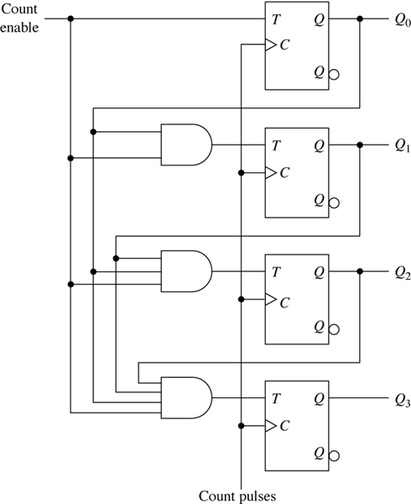
Contatore sincrono modulo 2^{N} (1)

Slide 34
Osservazioni
Per un contatore con molti Flip-Flop occorrono portre AND a molti ingressi
Le porte AND a molti ingressi sono lente
Per contatore a”n” bit, il Flip-Flop di peso 0 deve pilotare n-1 porte AND
Carico eccessivo
Il periodo del clock deve essere superiore a tempo di propagazione di un F-F + ritardo della porta AND più grossa

Slide 35
Contatore sincrono modulo 2^{N} (2)
E
T1
T2
T3
T Q
Ck
T Q
Ck
T Q
Ck
T Q
Ck
Ck
Q₀
Q₁
Q₂
Q₃

Slide 36
Forme d’onda
Ck
E
Q₀
Q₁
Q₂
Q₃
T₁
T₂
T₃
t
0 1 2 3 4 5 6 7 8 9 10

Slide 37
Osservazioni
Le porte AND sono tutte a soli 2 ingressi
In un contatore a “n” bit, il periodo del Clock deve essere maggiore del tempo di propagazione di un F-F + (n-1) x tempo di ritardo di una porta AND
In generale, un contatore asincrono è più lento di un contatore sincrono
Nel caso di divisore “2^{n}” il contatore asincrono è più veloce di un contatore sincrono

Slide 38
Contatore mediante sommatore
Architettura base
0, 1
Ck
Σ

Slide 39
Contatore mediante sommatore
Uso del Full Adder
0
0
0
0
FA
FA
FA
FA
1

Slide 40
Contatore mediante sommatore
Uso dell’ half adder
1
HA
HA
HA
HA

Slide 41
CONCLUSIONI
Tabella delle funzioni e delle transizioni
Flip-flop D Edge triggered con Preset e Clear
Registri
Contatore asincrono
Contatore sincrono

Slide 42
Modello 1 di rete sequenziale
R
X₁
z₁
R’
X_{n}
z_{m}
s₁
s’₁
s_{k}
Δt
s’_{k}
La rete R’ è priva di anelli, ovvero è una rete combinatoria

Slide 43
Macchina di MEALY 1
Le uscite sono funzioni delle variabili di stato e degli ingressi
X₁
a₁
z₁
z₁
X_{n}
a_{n}
z_{m}
z_{m}
s_{p1}
a_{n+1}
R’
z_{m+1}
s_{n1}
R
s_{Pk}
s_{nk}
a_{n+k}
z_{m+k}
Memoria

Slide 44
Macchina di MOORE 1
Le variabili d’uscita, in un determinato istante, sono funzione del sole variabili di stato
R
s’₁
X₁
z₁
a₁
z₁
CN₂
X_{n}
a_{n}
CN₁
z_{m}
s₁
z_{W}
a_{n+1}
z_{m+1}
s_{k}
z_{k}
s’_{k}
a_{n+k}
Memoria

Slide 45
Instabilità
Segnale di CLOCK
La memoria cambia le proprie uscite in corrispondenza del fronte di discesa (salita) del CLOCK
V
t

Slide 46
Macchina di MEALY 2
Le uscite sono funzioni delle variabili di stato e degli ingressi
X₁
a₁
z₁
z₁
X_{n}
a_{n}
z_{m}
z_{m}
s_{p1}
a_{n+1}
R’
z_{m+1}
s_{n1}
R
s_{Pk}
s_{nk}
a_{n+k}
z_{m+k}
Ck

Slide 47
Macchina di MOORE 2
Le variabili d’uscita, in un determinato istante, sono funzione del sole variabili di stato
R
s’₁
X₁
z₁
a₁
z₁
CN₂
X_{n}
a_{n}
CN₁
z_{m}
s₁
z_{W}
a_{n+1}
z_{m+1}
s_{k}
z_{k}
s’_{k}
a_{n+k}
Ck

Slide 48
Rete sequenziale sincronizzata
Per il corretto funzionamento è necessario che siano rispettati i tempi T_{setup} e T_{hold} del registro
R
X₁
a₁
z₁
z₁
X_{n}
a_{n}
z_{m}
z_{m}
s_{p1}
a_{n+1}
R’
z_{m+1}
s_{n1}
s_{Pk}
s_{nk}
a_{n+k}
z_{m+k}
Ck

Slide 49
Temporizzazione
Condizioni sugli ingressi
Ck
X
S_{p}
S_{n}
Z
t
Th
Tx
Tcs
Ts
Th
Tp
Tcz
Tp

Slide 50
Glossario
Th = T_{hold} (tempo di mantenimento dopo il campionamento)
Ts = T_{setup} (tempo di stabilizzazione prima del campionamento)
Tp = T_{propagation} (tempo di propagazione del dato nel Flip –Flop D)
Tx = T_{input} (tempo durante il quale gli ingressi possono variare)
Tcs = T_{calc-s} (Tempo di calcolo delle variabili di stato)
Tcz = T_{calc-z} (Tempo di calcolo delle variabili d’uscita)

Slide 51
Osservazioni
In questa macchina il tempo di calcolo delle variabili di stato limita pesantemente l’intervallo di tempo durante il quale gli ingressi possono essere instabili
Per garantire la sincronizzazione degli ingressi si può mettere una barriera di F-F D (un Registro) subito dopo i terminali d’ingresso

Slide 52
Macchina di Mealy
Le uscite sono funzioni delle variabili di stato e degli ingressi
X₁
a₁
z₁
z₁
X_{n}
a_{n}
z_{m}
z_{m}
s_{p1}
a_{n+1}
R’
z_{m+1}
s_{n1}
R
s_{Pk}
s_{nk}
a_{n+k}
z_{m+k}
Ck

Slide 53
Problema dell’instabilità
Presenza di anelli multipli
A causa dei ritardi sulle porte le uscite oscillano
1
0
1
0
1
J*
S
Q
1
1
A
Ck
1
0
K*
R
‾Q
1
0
0

Slide 54
Osservazioni
Le uscite sono asincrone
È pericoloso usare più reti fra loro connesse
si può ottenere una macchina asincrona “nascosta”

Slide 55
Macchina di MOORE
Le variabili d’uscita, in un determinato istante, sono funzione del sole variabili di stato
R
s’₁
X₁
z₁
a₁
z₁
CN₂
X_{n}
a_{n}
CN₁
z_{m}
s₁
z_{W}
a_{n+1}
z_{m+1}
s_{k}
z_{k}
s’_{k}
a_{n+k}
Ck

Slide 56
Osservazioni
Le uscite sono sincrone
È possibile usare più reti fra loro connesse senza il pericolo di creare anelli di reazione che possono dare luogo a reti sequenziali asincrone
Le condizioni da rispettare sui vari tempi di assestamento risultano meno stringenti
Le uscite vengono presentate in ritardo rispetto alla macchina di Mealy (tempo d’attese per la sincronizzazione)

Slide 57
Macchina di Mealy Ritardata
Le uscite sono funzioni delle variabili di stato e degli ingressi, ma risultano sincronizzate
X₁
a₁
z₁
z₁
X_{n}
a_{n}
z_{m}
z_{m}
s_{p1}
a_{n+1}
R’
z_{m+1}
s_{n1}
R
s_{Pk}
s_{nk}
a_{n+k}
z_{m+k}
Ck

Slide 58
Osservazioni
Le uscite sono sincrone
È possibile usare più reti fra loro connesse senza il pericolo di creare anelli di reazione che possono dare luogo a reti sequenziali asincrone
Le condizioni da rispettare sui vari tempi di assestamento risultano meno stringenti
La macchina di Mealy ritardata è una macchina di Moore in senso stretto
Può richiedere meno stati interni della macchina di Moore

Slide 59
CONCLUSIONI
Sintesi di reti sequenziali sincronizzate
Contatori Sincroni modulo “2^{N}”
Contatori sincroni modulo “N”
Modelli di reti sequenziali
Descrizione di reti sequenziali
Macchina di Mealy
Macchina di Moore
Macchina di Mealy ritardata

Slide 60
Conclusioni
Flip-flop D Edge triggered
Contatore asincrono
Registri

